Slide 1
Avaliação de Desempenho 2025
Fernanda Cecília Campos Coimbra

Slide 2
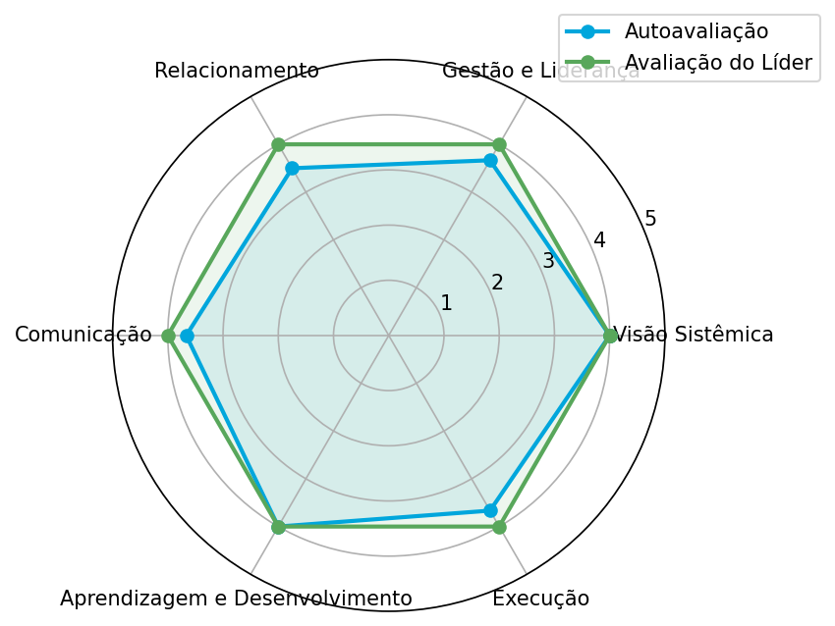
Competências Gerais
Autoavaliação
Avaliação dos Líderes
Avaliação dos Liderados
3,8
4,0
Não se aplica

Slide 3

Competências de Liderança
Autoavaliação
Avaliação dos Líderes
Avaliação dos Liderados
Não se aplica
Não se aplica
Não se aplica

Slide 4
Detalhamento das competências

Slide 5

Visão Sistêmica
Identifica como os desafios cotidianos estão relacionados a contextos mais amplos, do Estado e da política educacional.

Slide 6

Visão Sistêmica
Identifica e compartilha com o time possíveis ferramentas e soluções para o andamento do projeto.

Slide 7
Visão Sistêmica
Entende e colabora com as demais frentes do projeto, quando há oportunidade de trocas e compartilhamentos.

Slide 8
Visão Sistêmica
Demonstra compreensão do impacto do seu trabalho nos objetivos do time e da empresa.

Slide 9

Gestão e Liderança
Mantém o canal aberto para troca, de forma que todos sintam-se à vontade de pedir direcionamentos e propor soluções.

Slide 10
Gestão e Liderança
Incentiva e colabora com as pessoas em suas jornadas de aprendizagem.

Slide 11
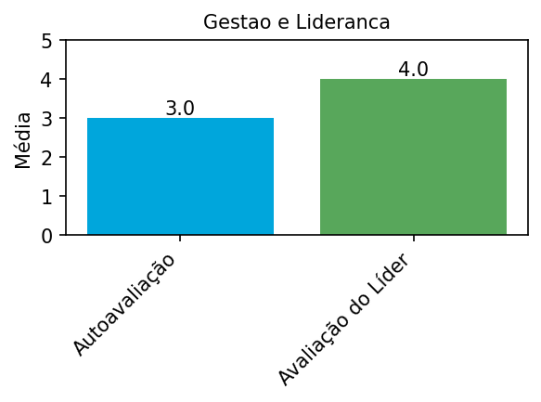
Gestão e Liderança
Tem uma boa autogestão do seu tempo e das suas prioridades.

Slide 12
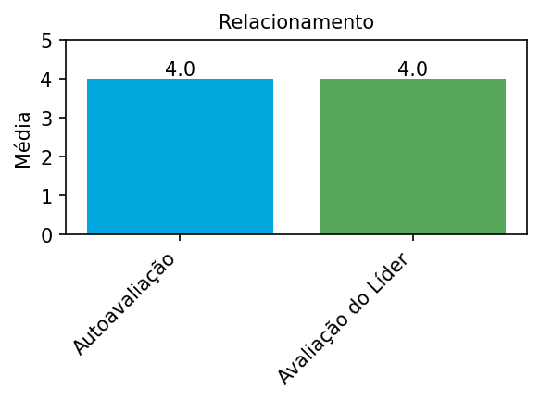
Relacionamento
Cativa os parceiros e constrói uma relação de parceria virtuosa e duradoura.

Slide 13

Relacionamento
Cria vínculos profissionais de confiança, é aberto e se torna uma referência positiva para os parceiros.

Slide 14

Comunicação
É assertivo, consegue passar de forma objetiva a ideia que deseja.

Slide 15

Comunicação
Se comunica de forma clara, aberta e não violenta.

Slide 16
Comunicação
Percebe a importância da comunicação não verbal e o impacto no ambiente de trabalho, prezando por uma postura profissional, ética e adequada aos ambientes profissionais em que está inserido.

Slide 17

Aprendizagem e Desenvolvimento
Compartilha a própria experiência, conhecimentos especializados e boas práticas com outros(as) colaboradores(as).

Slide 18

Aprendizagem e Desenvolvimento
Identifica e utiliza conhecimentos de fontes internas e externas no trabalho para potencializar a sua atuação profissional.

Slide 19

Aprendizagem e Desenvolvimento
Busca se desenvolver em conhecimentos que percebe que são necessário e que ainda representam lacunas na sua atuação.

Slide 20
Aprendizagem e Desenvolvimento
Tem autonomia no próprio desenvolvimento e aprendizado.

Slide 21

Execução
Identifica, encaminha, endereça e resolve as dificuldades encontradas no dia a dia.

Slide 22

Execução
Sabe lidar com questões conjunturais e imprevistos, compreendendo as necessidades do projeto e realiza as alterações de rota quando necessário, conseguindo entregar valor aos clientes.

Slide 23
Execução
Transforma ideias em ações concretas que contribuam com melhorias e resultados do projeto.

Slide 24
Questões Abertas

Slide 25
Pontos Fortes:
Autoavaliação
Tenho mais de 10 anos de atuação na educação básica e técnica, e vejo que minha experiência contribuiu na organização dos resultados das avaliações para disponibilização para a rede. Também sou Designer Gráfico e auxiliei muitas vezes a minha frente na organização dos dados e diagramação dos nossos produtos e apresentações. Também vejo como ponto forte minha flexibilidade e organização para lidar com múltiplas demandas, além da facilidade de comunicação.

Slide 26
Pontos Fortes:
Respondido pela Liderança
Ao longo do período avaliado, Fernanda Coimbra, demonstrou um desempenho altamente positivo, contribuindo de forma consistente para o avanço das atividades do projeto. Sua curiosidade intelectual e disposição para explorar novos caminhos de aprendizagem permitem que identifique soluções inovadoras e se mantenha em constante evolução. Trata-se de uma pessoa perspicaz, capaz de compreender rapidamente cenários complexos e antecipar necessidades, o que fortalece a qualidade das entregas.
Fernanda se mostra acessível e disponível, sempre aberta ao diálogo e pronta para colaborar com a equipe. Sua postura favorece um ambiente de trabalho cooperativo, no qual a comunicação flui com clareza e respeito.
Outro ponto de destaque é seu sólido domínio de metodologias educacionais e de avaliação, o ...

Slide 27
Pontos Fortes:
Respondido pelos Liderados
Não se aplica

Slide 28
Oportunidades de Desenvolvimento:
Autoavaliação
Nos próximos meses, quero aprofundar minha atuação na análise de dados e na produção de materiais que ajudem no meu trabalho de auxiliar as escolas na interpretação dos resultados das avaliações. Estou finalizando minha pós-graduação em Políticas Públicas educacionais, e isso tem ampliado muito meu olhar sobre redes, gestão e qualidade de educação. Meus próximos passos é me especializar em gestão de projetos e análise de dados, para contribuir de maneira mais consistente com o projeto.

Slide 29
Oportunidades de Desenvolvimento:
Respondido pela Liderança
Embora Fernanda Coimbra apresente um desempenho sólido e um repertório consistente em avaliações educacionais, há oportunidades de desenvolvimento que podem fortalecer ainda mais sua trajetória, especialmente considerando sua intenção de ingressar no Doutorado. Um primeiro ponto de aprimoramento diz respeito ao aprofundamento teórico e metodológico no campo das avaliações educacionais. Apesar de demonstrar domínio conceitual e segurança na aplicação prática, Fernanda pode avançar no estudo de referenciais mais especializados, ampliando sua capacidade de análise crítica e consolidando-se como especialista no tema, particularmente no campo das avaliações educacionais externas e internas.

Slide 30
Oportunidades de Desenvolvimento:
Respondido pelos Liderados
Não se aplica

